Slide 1


Modelos de Calidad del Software

Slide 2













Modelos de Calidad del Software
Definición
Los modelos de calidad del software son marcos estructurados que proporcionan un conjunto de principios, criterios y métricas para evaluar, medir y mejorar la calidad del software a lo largo de su ciclo de vida.
Componentes Principales
Beneficios de los Modelos
Principios: Valores base que guían la evaluación de la calidad
Estandarización: Permite a las organizaciones estandarizar sus procesos y productos
Criterios: Estándares específicos para evaluar la calidad
Cumplimiento: Asegura que los productos cumplan con requisitos y expectativas
Métricas: Indicadores cuantitativos para medir la calidad
Procedimientos: Pasos y actividades para implementar la evaluación
Mejora continua: Facilita la identificación de áreas de mejora
Áreas de aplicación: Adaptables a diferentes contextos y sectores
Modelos de calidad del software
dlgambo1@espe.edu.ec

Slide 3









Modelos de la Calidad del Software
Enfoque integral para la definición y el cumplimiento de los requisitos de calidad
Calidad del Proceso
Calidad del Producto
Calidad en Uso
Eficacia y eficiencia de los métodos y prácticas para desarrollar software
Conjunto de características intrínsecas que definen el comportamiento y valor del software
Perspectiva del usuario final, evaluando cómo el producto permite alcanzar metas específicas
Modelos de Calidad del Software

Slide 4







Introducción
Importancia de la Calidad del Software
Las tres dimensiones de la calidad del software
En el panorama tecnológico actual, la calidad del software es un pilar fundamental para el éxito de cualquier proyecto.
Una alta calidad reduce costos a largo plazo y mejora la reputación y competitividad.
La calidad se comprende mejor desde tres perspectivas interconectadas y complementarias.
Calidad del Proceso
Calidad del Producto
Calidad en Uso
Perspectiva del usuario final y experiencia al interactuar con el sistema
Eficacia y eficiencia de los métodos y prácticas de desarrollo
Conjunto de características que definen el comportamiento y valor del software
Modelos de Calidad del Software

Slide 5
















Calidad del Proceso
Definición
Reduce costos a largo plazo
La calidad del proceso se refiere a la eficacia y eficiencia de los métodos y prácticas utilizados para desarrollar y mantener el software.
Mejora la reputación y competitividad
Garantiza la consistencia en la producción de software
Objetivo
Establecer un marco de trabajo predecible y eficiente que minimice defectos y garantice la consistencia en la producción de software.
Planificación
Ejecución
Control
Modelos de Calidad del Software

Slide 6



















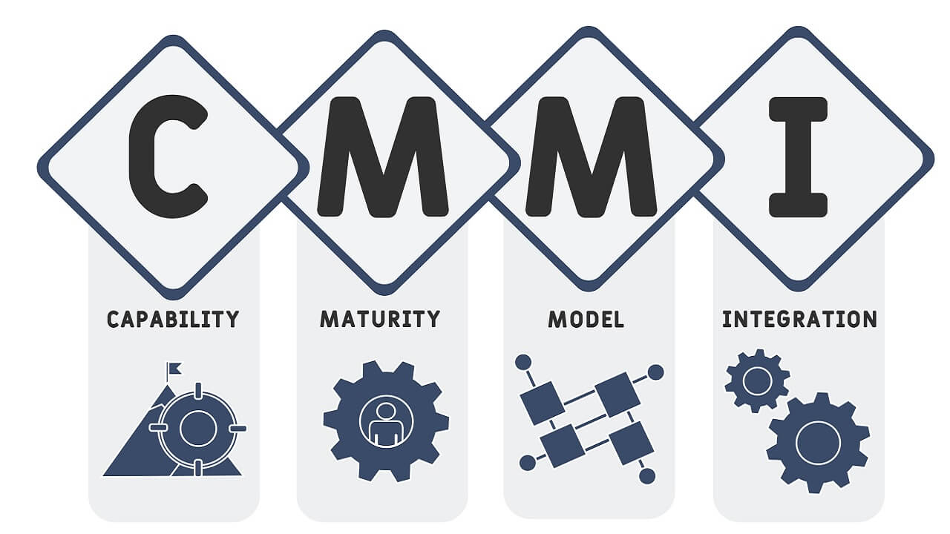
Modelo CMMI
Capability Maturity Model Integration (CMMI): Modelo de mejora de procesos que proporciona un marco para evaluar y mejorar la madurez de los procesos de desarrollo de software.
Nivel 1
Nivel 2
Nivel 3
Nivel 4
Nivel 5
Inicial
Gestionado
Definido
Gestionado Cuantitativamente
Optimizado
Procesos impredecibles y reactivos
Proyectos planificados y ejecutados
Procesos bien caracterizados
Mejora continua
Control del rendimiento
Mejoras incrementales
Caóticos en su mayoría
Medidos y controlados
Descritos en estándares
Técnicas estadísticas
Innovación constante
Éxito depende de héroes individuales
Establecidos requisitos básicos
Conjunto de procesos estándar
Objetivos cuantitativos
Modelos de Calidad del Software

Slide 7







ISO/IEC 15504 (SPICE) y Metodologías Ágiles
ISO/IEC 15504 (SPICE)
Metodologías Ágiles
Estándar para la evaluación de procesos de software que se enfoca en la capacidad del proceso.
Frameworks que promueven la calidad del proceso de forma inherente a través de sus principios y prácticas.
Proporciona un marco para evaluar y mejorar la madurez de los procesos de desarrollo
Ciclos de retroalimentación cortos que permiten la detección temprana de problemas
Permite a las organizaciones evaluar sus procesos actuales y determinar su nivel de madurez
Mejora continua facilitada por retrospectivas regulares
Entrega incremental de valor que asegura que el software se adapta a las necesidades cambiantes
Utilizado para auditar y mejorar las prácticas de desarrollo de software
Enfoque en la adaptabilidad y la eficiencia que contribuye a un proceso de desarrollo más robusto
Proporciona una base para la mejora continua y la comparación de procesos
Modelos de Calidad del Software

Slide 8












Calidad del Producto
Definición
La calidad del producto se refiere al conjunto de características intrínsecas del software que definen su comportamiento y valor, sin considerar el contexto específico de su uso.
Contexto de Uso vs. Calidad del Producto
Características intrínsecas del software
Características clave
Se centra en las características intrínsecas del software
Contexto de uso (affects quality in use)
Evalúa el cumplimiento de requisitos funcionales y no funcionales
Es independiente del contexto de uso (a diferencia de la calidad en uso)
La calidad del producto no depende del contexto de uso
Proporciona una base para la medición objetiva de la calidad
Modelos de Calidad del Software

Slide 9
























Modelo ISO/IEC 25010 - Características
Idoneidad funcional
Eficiencia de desempeño
Compatibilidad
Usabilidad
Grado en que el producto proporciona funciones que satisfacen las necesidades explícitas e implícitas cuando se utiliza bajo condiciones específicas.
Grado en que el desempeño del producto, en relación con la cantidad de recursos utilizados, cumple con los requisitos.
Grado en que el producto puede interactuar con otros sistemas, productos o componentes.
Grado en que el producto puede ser utilizado por usuarios específicos para lograr objetivos específicos con efectividad, eficiencia y satisfacción en un contexto de uso particular.
Fiabilidad
Seguridad
Mantenibilidad
Portabilidad
Grado en que un sistema, producto o componente realiza las funciones especificadas bajo condiciones específicas durante un período de tiempo determinado.
Grado en que el producto protege la información y los datos para que personas o sistemas no autorizados no puedan acceder a ellos, modificarlos o denegar el acceso a ellos.
Grado de efectividad y eficiencia con la que un producto o sistema puede ser modificado para mejorar, corregir o adaptar el software a cambios en el entorno o requisitos.
Grado en que un sistema, producto o componente puede ser transferido de un entorno de hardware, software u operacional a otro.
Modelos de Calidad del Software

Slide 10










Métricas de Calidad del Producto
Las métricas de software permiten evaluar objetivamente la calidad del producto. Estas métricas cuantifican aspectos específicos de la calidad.
Complejidad Ciclomática
Tiempo de Respuesta
Densidad de Defectos
Mide la complejidad estructural de un programa
Mide el tiempo que tarda un sistema en responder
Calcula el número de defectos por unidad de tamaño
Impacta directamente en la mantenibilidad
Métrica clave para la eficiencia de desempeño
Proporciona indicación de la fiabilidad del software
Valores altos indican mayor dificultad para entender el código
Impacta directamente en la experiencia del usuario
Comúnmente por mil líneas de código
Estas métricas permiten una evaluación objetiva y cuantificable de la calidad del producto.
Modelos de Calidad del Software

Slide 11













Calidad en Uso
Definición
Modelo ISO/IEC 25010
La calidad en uso se refiere a la perspectiva del usuario final, evaluando cómo el producto de software le permite alcanzar sus metas en un contexto específico.
Efectividad
Precisión y completitud con la que los usuarios logran metas específicas
A diferencia de la calidad del producto, que se centra en las características intrínsecas del software, la calidad en uso es extrínseca y se enfoca en la experiencia y satisfacción del usuario.
Eficiencia
Recursos gastados en relación con la precisión y completitud logradas
Medición y Evaluación
Satisfacción
Grado en que un usuario está satisfecho con el uso del producto
Pruebas de usabilidad observando la interacción real del usuario
Encuestas de satisfacción como el System Usability Scale (SUS)
Ausencia de Riesgo
Grado en que el producto mitiga riesgos potenciales para patrimonio o seguridad
Análisis de tasas de finalización de tareas
Recopilación de feedback directo (entrevistas, grupos focales)
Cobertura del Contexto
Grado en que el producto puede ser utilizado de forma efectiva y satisfactoria en los contextos especificados
Modelos de Calidad del Software

Slide 12

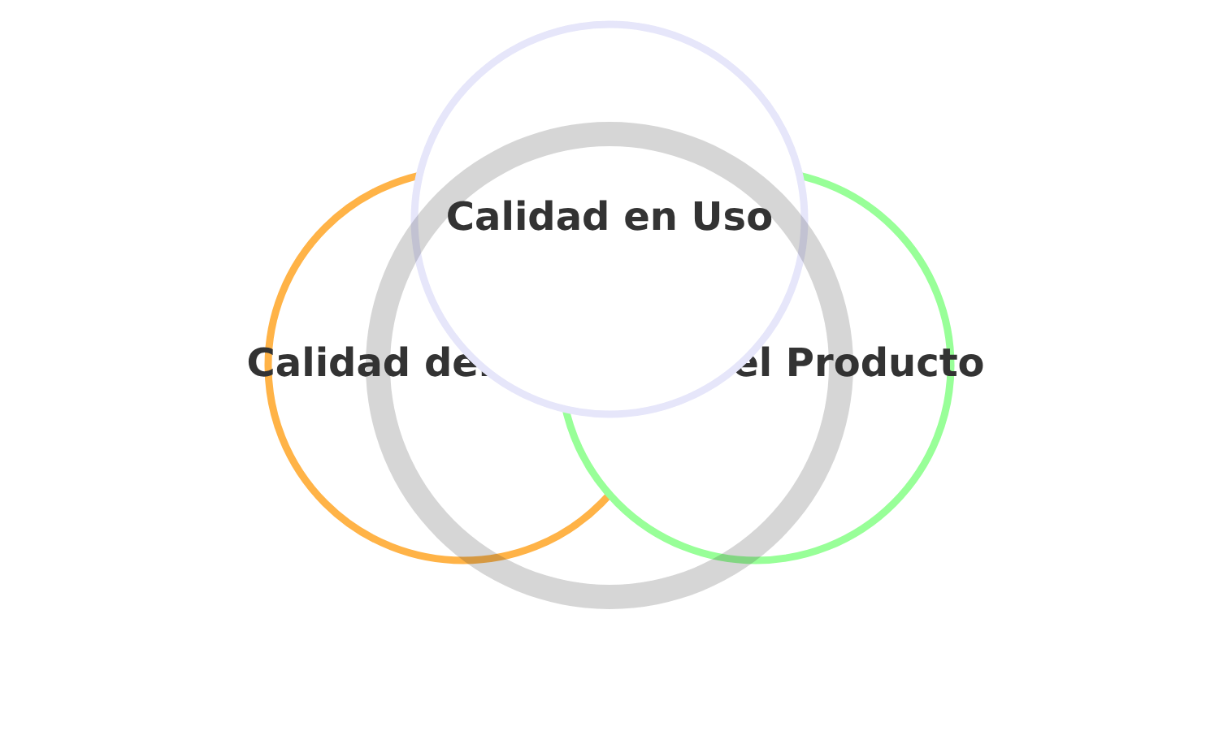


Conclusión: Enfoque Integral de Calidad
Interrelación de las Dimensiones de Calidad
Un proceso de alta calidad (eficiencia y predictibilidad) es el cimiento para la creación de un producto robusto y fiable.
Un producto con características intrínsecas permite que los usuarios logren sus objetivos de manera efectiva.
La calidad en uso es la prueba definitiva del éxito del software desde la perspectiva del usuario final.
La integración de estas tres dimensiones a lo largo del ciclo de vida del desarrollo es fundamental para el éxito del proyecto.
Enfoque Integral de Calidad
La calidad del software se comprende plenamente al integrar tres perspectivas interconectadas. Esta integración no solo garantiza el éxito del proyecto, sino que también impulsa la competitividad en el mercado.
"La adopción de un enfoque holístico de la calidad impulsa la competitividad en el mercado al entregar soluciones que realmente satisfacen las necesidades y expectativas de los usuarios."
Modelos de Calidad del Software

Slide 13


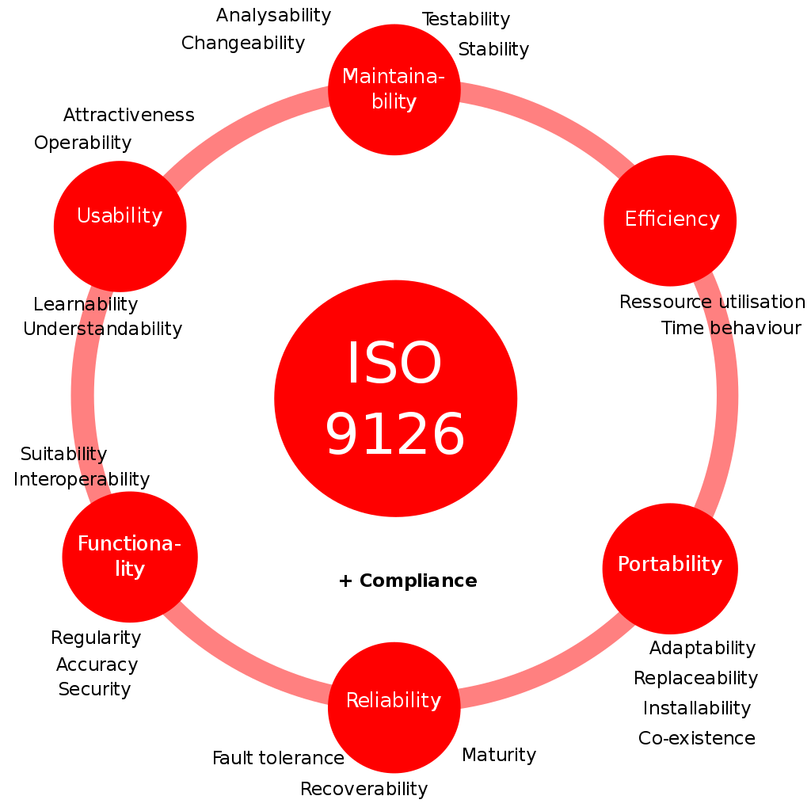






Modelos de Calidad del Software
McCall, Boehm, ISO 9126 e ISO 25010
1977
1978
1991
2011
McCall
Boehm
ISO 9126
ISO 25010
Evolución y comparativa de los modelos de calidad del software

Slide 14









Introducción a la Calidad del Software
¿Qué es la calidad del software?
El grado en que un producto de software cumple con los requisitos explícitos e implícitos de sus usuarios, así como con los estándares de desarrollo y las expectativas de rendimiento.
Importancia de la calidad del software
Garantiza la satisfacción del cliente al cumplir con sus necesidades y expectativas
Asegura la eficiencia operativa del software en su entorno de ejecución
Promueve la sostenibilidad del software a lo largo de su ciclo de vida
Reduce los costos de mantenimiento y mejora la reputación del producto

Slide 15








Modelo de McCall (1977): Origen y Enfoque
Origen
Propuesto por James A. McCall, Paul K. Richards y Gene F. Walters en 1977, fue uno de los primeros modelos formales para la evaluación de la calidad del software.
Enfoque
Su enfoque principal se centra en la perspectiva del usuario, buscando reducir la brecha entre las prioridades de usuarios y desarrolladores.
Características Principales
Enfocado en la perspectiva del usuario y sus necesidades
Estructura jerárquica que descompone la calidad en tres niveles para facilitar la evaluación
Busca reducir la brecha entre usuarios y desarrolladores

Slide 16










Modelo de McCall: Estructura Jerárquica
Capacidades
Factores de Calidad
Criterios y Métricas
Visión Externa del Software
Atributos que influyen en la calidad
Visión Interna del Software
Operación: Características operativas
Onze factores principales que se agrupan bajo las capacidades:
Permite evaluar el producto a través de métricas que cuantifican la medida en que el sistema posee una característica específica.
Transición: Adaptabilidad a nuevos entornos
Revisión: Capacidad de cambio del software
Corrección, Fiabilidad, Eficiencia
Integridad, Usabilidad
Facilidad de mantenimiento, etc.

Slide 17




























Modelo de McCall: Factores de Calidad
El modelo de McCall identifica once factores de calidad que se agrupan bajo tres capacidades principales:
Operación
Transición
Revisión
Relacionada con las características operativas del software
Referente a la adaptabilidad del software a nuevos entornos
Vinculada a la capacidad de cambio del software
Reusabilidad
Corrección
Fiabilidad
Eficiencia
Facilidad de prueba
Grado en que se puede emplearse en otras aplicaciones
Interoperabilidad
Grado en que el programa satisface su especificación
Capacidad para realizar su función con exactitud
Recursos informáticos y de código necesarios
Facilidad de mantenimiento
Flexibilidad
Esfuerzo para acoplar un sistema con otro
Esfuerzo para modificar un programa en funcionamiento
Esfuerzo para localizar y arreglar errores
Esfuerzo para probar el programa
Integridad
Usabilidad
Control de acceso no autorizado al software
Esfuerzo para aprender a operar el sistema
Portabilidad
Esfuerzo para transferir el programa a otro entorno

Slide 18
















Modelo de McCall: Ventajas y Desventajas
Ventajas
Desventajas
Factor de calidad estándar: Proporciona un conjunto preestablecido de factores de calidad
Fijo y rígido: Implica criterios de evaluación idénticos para todo tipo de software
Reutilizable: Puede emplearse para evaluar diferentes productos de software
Relación no lineal: No existe relación directa entre valores métricos y características
Enfoque en el producto final: Identifica atributos clave desde la perspectiva del usuario
Dificultad de medición: Los factores de calidad pueden ser difíciles de medir
Orientación para la adquisición: Reduce la brecha entre usuarios y desarrolladores
A pesar de sus limitaciones, el modelo de McCall sigue siendo valioso como marco conceptual para evaluar la calidad del software.

Slide 19





Modelo de Boehm (1978): Contexto y Definición
Contexto y Definición
El modelo de calidad de software propuesto por Barry Boehm en 1978 representa una evolución significativa en la comprensión y evaluación de la calidad del software.
Boehm define la calidad en términos de atributos cualitativos y métricas, pero introduce una estructura jerárquica distintaiva para su análisis.
Evolución respecto a McCall
McCall se centraba en la perspectiva del usuario, mientras que Boehm introduce una estructura jerárquica más detallada
Boehm enfatiza la importancia del usuario y sus expectativas, pero con una visión más técnica y estructurada
Boehm integra el desarrollo del software con el mantenimiento, lo que lo hace particularmente relevante para el ciclo de vida completo del producto

Slide 20






















Modelo de Boehm: Estructura de Características
Características de Alto Nivel
Utilidad General
La medida en que el software satisface las necesidades del usuario
Características de Nivel Intermedio
Portabilidad
Fiabilidad
Facilidad para transferir el software a diferentes entornos
Capacidad para realizar funciones sin fallos durante un período determinado
Eficiencia
Usabilidad
Cantidad de recursos informáticos y de código necesarios
Esfuerzo necesario para aprender a operar el sistema
Mantenibilidad
Facilidad para localizar y corregir errores o realizar modificaciones
Características Primitivas
Independencia del Dispositivo
Completitud
Exactitud
Grado en que el software está desacoplado del hardware
Grado en que se ha logrado la implementación total de una función
Precisión de los cálculos y del control

Slide 21















Modelo de Boehm: Aplicación y Consideraciones
Enfoque de Boehm en la Calidad
El modelo de Boehm se enfoca en las características operativas del software, su capacidad para soportar cambios y su adaptabilidad a nuevos entornos. Integra el desarrollo del software con el mantenimiento, lo que lo hace particularmente relevante para el ciclo de vida completo del producto.
Características operativas
Capacidad para cambios
Adaptabilidad
Consideraciones y Limitaciones
Costo y Tiempo: Puede generar un análisis prolongado y ser costoso de implementar
Proyectos de Gran Envergadura: Funciona mejor en proyectos de gran tamaño, donde la inversión en análisis exhaustivo de la calidad puede justificarse
Protocolo Estricto: Requiere seguir un protocolo de manera estricta para asegurar su buen funcionamiento

Slide 22







Estándar ISO/IEC 9126: Evolución a un Estándar
Origen y Propósito
La norma ISO/IEC 9126, publicada en 1991 y revisada en 2001, representó un hito significativo al establecerse como el primer estándar internacional para la evaluación de la calidad del software.
Su propósito principal fue proporcionar un marco común que permitiera a las organizaciones definir un modelo de calidad para sus productos de software.
1991
2001
McCall
ISO 9126
Revisión ISO 9126
Fundamento
Facilidades
Se fundamentó en los conceptos desarrollados por modelos pioneros como el de McCall, buscando unificar los criterios para la especificación y evaluación de la calidad del software a nivel global.
Proporcionó las bases para la medición y el control de los atributos de calidad, facilitando la comparación entre diferentes productos de software y la implementación de mejores prácticas.

Slide 23


















ISO/IEC 9126: Modelo de Calidad
Funcionalidad
Fiabilidad
Capacidad del software para proporcionar funciones que satisfagan las necesidades explícitas e implícitas del usuario.
Capacidad del software para mantener su nivel de rendimiento bajo condiciones establecidas durante un período determinado.
Adecuación
Exactitud
Interoperabilidad
Seguridad
Madurez
Recuperabilidad
Tolerancia a fallos
Cumplimiento funcional
Cumplimiento de fiabilidad
Usabilidad
Eficiencia
Conjunto de atributos que miden el esfuerzo necesario para su uso y la valoración individual de dicho uso por parte de usuarios.
Relacionada con la relación entre el nivel de rendimiento del software y la cantidad de recursos utilizados bajo condiciones establecidas.
Comprensión
Aprendizaje
Operatividad
Atractividad
Comportamiento en el tiempo
Comportamiento de recursos
Mantenibilidad
Portabilidad
Atributos que indican la facilidad con la que el software puede ser modificado, incluyendo correcciones, mejoras o adaptaciones.
Capacidad del software para ser transferido y adaptado de una plataforma a otra.
Adaptabilidad
Facilidad de instalación
Coexistencia
Facilidad de análisis
Facilidad de cambio
Estabilidad
Reemplazabilidad
Cumplimiento de portabilidad
Facilidad de pruebas

Slide 24











ISO/IEC 9126: Calidad Interna, Externa y en Uso
Calidad Interna
Calidad Externa
Calidad en Uso
Propiedades estáticas del código y el diseño del software, que no dependen de su ejecución.
Medición durante la ejecución, cómo se comporta el sistema desde la perspectiva del usuario.
Evaluación desde la perspectiva del usuario final en condiciones reales de operación.
Secentra en la satisfacción del usuario
Evalúa atributos como la modularidad
Evalúa rendimiento y fiabilidad
Analiza eficacia y eficiencia
Analiza la complejidad del código
Analiza usabilidad en entorno de prueba
Evalúa seguridad y facilidad de uso
Revisa la concisión y estructura
Verifica cumplimiento de especificaciones
Interrelación entre las tres perspectivas
En uso
Interna
Externa
La diferenciación permitió una evaluación más completa, reconociendo que la calidad interna no garantiza necesariamente la calidad externa, y que ambas son necesarias para lograr una alta calidad en uso.

Slide 25












Estándar ISO/IEC 25010 (SQuaRE): La Sucesión
ISO 25010: La Evolución
Publicada en 2011, ISO 25010 representa la evolución del estándar ISO 9126, formando parte de la familia de normas SQuaRE (Software Product Quality Requirements and Evaluation).
ISO 9126
ISO 25010
Familia SQuaRE
1991/2001
2011
Conjunto de normas para la definición de requisitos y evaluación de calidad de software
Adaptación a nuevos desafíos
Computación en la nube
Dispositivos móviles
Diversidad de usuarios
Seguridad y privacidad

Slide 26


























ISO/IEC 25010: Modelo de Calidad Actualizado
Características de Calidad del Producto
Características de Calidad en Uso
Adecuación Funcional
Eficacia
Capacidad para proporcionar funciones que satisfacen las necesidades explícitas e implícitas
Precisión y completitud con la que los usuarios logran objetivos específicos
Eficiencia
Fiabilidad
Recursos gastados en relación con la precisión y completitud con la que se logran objetivos
Capacidad para mantener su nivel de rendimiento bajo condiciones establecidas
Usabilidad
Satisfacción
Facilidad con la que los usuarios pueden entender, aprender, operar y sentirse atraídos
Grado en que las necesidades del usuario son satisfechas al usar el producto
Libre de Riesgos
Eficiencia del Rendimiento
Capacidad para prevenir riesgos para el usuario, el negocio, el software, etc.
Relación entre el nivel de rendimiento y la cantidad de recursos utilizados
Cobertura de Contexto
Mantenibilidad
Capacidad para ser utilizado eficazmente en diferentes contextos de uso
Facilidad con la que el software puede ser modificado, corregido o adaptado
Portabilidad
ISO/IEC 25010 introduce la calidad en uso como una nueva perspectiva, complementando las características del producto y proporcionando una evaluación más completa de la calidad del software.
Capacidad para ser transferido y adaptado a diferentes entornos
Seguridad
Capacidad para proteger la información y prevenir accesos no autorizados
Compatibilidad
Capacidad para coexistir e interactuar con otros sistemas en un entorno compartido

Slide 27












ISO/IEC 25010: Principales Diferencias con 9126
Evolución del Modelo
Nuevas Características
Publicada en 2011 como sucesor de ISO 9126 (2001)
Adecuación Funcional: Reemplaza a "Funcionalidad" con término más específico
Parte de la familia de normas SQuaRE
Actualizada para adaptarse a tendencias contemporáneas: computación en la nube, dispositivos móviles, diversidad de usuarios
Seguridad: Elevada a característica principal debido a su creciente importancia
Mayor complejidad y abstracción que la ISO 9126
Compatibilidad: Introducida como característica principal
Expansión de "Calidad en Uso" con 5 características vs 4 en ISO 9126
Comparativa de Características
Característica
ISO 9126 (2001)
ISO 25010 (2011)
Notas Clave
Funcionalidad
Funcionalidad
Adecuación Funcional
Reemplazada por término más específico
Fiabilidad
Fiabilidad
Fiabilidad
Se mantiene
Usabilidad
Usabilidad
Usabilidad
Se mantiene
Eficiencia
Eficiencia
Eficiencia del Rendimiento
Se mantiene, con énfasis en rendimiento
Mantenibilidad
Mantenibilidad
Mantenibilidad
Se mantiene
Portabilidad
Portabilidad
Portabilidad
Se mantiene
Seguridad
Subcaracterística de Funcionalidad
Característica Principal
Elevada a característica principal
Compatibilidad
No explícitamente principal
Característica Principal
Introducida como principal

Slide 28




















Análisis Comparativo: Evolución de los Modelos
McCall (1977)
Boehm (1978)
ISO 9126 (1991)
ISO 25010 (2011)
Evolución de enfoques fijos y centrados en el producto hacia marcos flexibles y estandarizados
Enfoques Iniciales
Transición
Modelos Modernos
Fijos y rígidos: Estructuras rígidas que no siempre se adaptan a todos los tipos de software
Equilibrio: Intentos de balancear perspectivas del usuario y del desarrollador
Visión integral: Consideración de la perspectiva del usuario final y el contexto de uso
Centrados en el producto: Mayor énfasis en las características técnicas que en la experiencia del usuario
Estructura jerárquica: Desarrollo de marcos más organizados y sistemáticos
Flexibilidad: Marcos adaptables a diferentes tipos de proyectos y tecnologías
Mejores métricas: Desarrollo de criterios más precisos para la evaluación
Standards internacionales: Creación de marcos reconocidos globalmente
Perspectiva limitada: Menos consideración para el contexto de uso real

Slide 29

















Tabla Comparativa de Modelos de Calidad
Criterio
McCall (1977)
Boehm (1978)
ISO 9126 (1991/2001)
ISO 25010 (2011)
Año de Creación
1977
1978
1991 (revisión 2001)
2011
Producto (perspectiva del usuario)
Producto (utilidad y mantenibilidad)
Producto (calidad interna, externa y en uso)
Producto y Calidad en Uso (contexto y usuario)
Enfoque Principal
Jerárquica (3 niveles: Capacidades, Factores, Criterios/Métricas)
Jerárquica (3 niveles: Alto, Intermedio, Primitivo)
Jerárquica (Características, Subcaracterísticas, Atributos)
Jerárquica (Características, Subcaracterísticas)
Estructura
3 capacidades (Operación, Transición, Revisión) con 11 factores
3 características de alto nivel (Utilidad general, Mantenibilidad, Portabilidad)
6 características (Funcionalidad, Fiabilidad, Usabilidad, Eficiencia, Mantenibilidad, Portabilidad)
8 características de calidad del producto y 5 de calidad en uso
Número de Características Principales

Slide 30




Conclusiones y Recomendaciones
Evolución de los Modelos
La evolución ha transitado desde enfoques iniciales más fijos y centrados en el producto, hacia marcos más flexibles y estandarizados que consideran la perspectiva del usuario final y el contexto de uso.
Recomendaciones
La elección del modelo debe basarse en el contexto específico del proyecto, sus objetivos y recursos disponibles
ISO/IEC 25010 ofrece el marco más completo y actualizado, integrando lecciones de sus predecesores
El modelo debe adaptarse a las demandas tecnológicas actuales (computación en la nube, dispositivos móviles)
Los modelos de calidad del software han evolucionado para convertirse en herramientas más integrales y adaptables a las necesidades cambiantes de la industria del software.

Slide 31
















Ejercicio Práctico: Evaluación de Calidad en Aplicaciones Móviles
Objetivo del Ejercicio
Aplicar los conceptos teóricos de calidad del producto y calidad en uso para evaluar una aplicación móvil real y proponer mejoras fundamentadas.
Selección de Aplicación
Evaluación de Calidad
Informe Final
Elegir una aplicación móvil popular y justificar la selección brevemente.
Analizar la aplicación según los modelos de calidad del producto y en uso.
Elaborar un informe con resultados, hallazgos y recomendaciones.
Beneficios del Ejercicio
Comprender la interconexión entre los modelos de calidad
Aplicar técnicas de evaluación de calidad en práctica
Desarrollar habilidades de análisis y resolución de problemas
Preparación para la evaluación de calidad en el entorno profesional
12/16

Slide 32

















Instrucciones del Ejercicio - Parte 1
Para este ejercicio, los estudiantes deberán seleccionar una aplicación móvil y evaluar su calidad del producto según las características definidas en el modelo ISO/IEC.
1
Selección de la Aplicación
Evaluación de Calidad del Producto
2
Cada estudiante o grupo deberá elegir una aplicación móvil popular y de uso extendido (por ejemplo, Spotify, Instagram, WhatsApp, TikTok, etc.)
Crear una tabla donde se listen al menos 5 de las 8 características de calidad del producto definidas en la norma ISO/IEC
La elección debe ser justificada brevemente
Para cada característica seleccionada, calificar la aplicación en una escala del 1 (muy deficiente) al 5 (excelente)
Características de Calidad del Producto según ISO/IEC
Funcionalidad
Fiabilidad
Usabilidad
Eficiencia
Mantenibilidad
Portabilidad
Seguridad
Compatibilidad
13/16

Slide 33










Instrucciones del Ejercicio - Parte 2
Metodología para Evaluar la Calidad en Uso
Para evaluar la calidad en uso de la aplicación móvil seleccionada, los estudiantes deberán seguir los siguientes pasos:
Definición y Medición de Tareas
Encuesta de Satisfacción
Definir 3 tareas típicas que un usuario realizaría con la aplicación
Realizar una encuesta a 5 usuarios diferentes de la aplicación
Medir el tiempo necesario para completar cada tarea
Usar escala de Likert para evaluar la experiencia general y facilidad de uso
Registrar errores, dificultades y frustraciones experimentadas
Incluir preguntas abiertas sobre si la aplicación cumple expectativas
Métodos Adicionales de Evaluación
Pruebas con Usuarios Reales
Análisis de Logs
Entrevistas
Observación directa de usuarios interactuando con la aplicación
Estudio de registros de actividad para entender patrones de uso
Conversaciones estructuradas para profundizar en experiencias de usuario
14/16

Slide 34


















Entregable: Informe de Hallazgos
Estructura del Informe
Requisitos Clave
1. Resumen Ejecutivo
Priorización de Problemas
Breve descripción de los objetivos y principales hallazgos
Identifique los 3 principales problemas de calidad según su impacto en la experiencia del usuario o en el cumplimiento de requisitos
2. Resultados de Evaluación
Propuestas Específicas
Detalles de las evaluaciones de calidad del producto y en uso
Para cada problema, proponga soluciones claras y detalladas
Vinculación con ISO
3. Principales Problemas Identificados
Relacione cada mejora con la característica de calidad ISO que se vería impactada positamente
3 problemas de calidad priorizados por impacto
4. Propuestas de Mejora
Perspectiva del Usuario
Soluciones específicas para cada problema identificado
Asegúrese de que las evaluaciones y propuestas consideran la experiencia del usuario final
5. Vinculación con Características de Calidad
Relación entre mejoras propuestas y características ISO
15/16

Slide 35













Conclusiones
Calidad del Proceso
Calidad del Producto
Calidad del Uso
Pilar Fundamental
Perspectivas Integradas
La calidad del software es un pilar fundamental para el éxito de cualquier producto digital.
Abordarla desde una perspectiva integral que contemple la calidad del proceso, del producto y en uso es esencial.
Base Técnica
Validación User-Focused
Un proceso de desarrollo robusto y bien gestionado sienta las bases para la creación de un producto técnicamente sólido.
La calidad en uso valida si el software cumple eficazmente con las necesidades y expectativas del usuario en un contexto real.
Valor Real
La interconexión de estas tres dimensiones garantiza no solo un software funcional y eficiente, sino también uno que genera satisfacción y valor para sus usuarios.
16/16

